Slide 1

Colegio Unidas IED
Rendición de cuentas
a la ciudadanía
Colegio Naciones Unidas IED
Rendición de cuentas
a la ciudadanía 2024
Febrero 07 de 2025
Enero 31 de 2023

Slide 2



Elementos de la rendición de cuentas
¿Cuáles son los elementos de rendición de cuentas?
Información
Informar públicamente sobre las decisiones y explicar la gestión, sus resultados y los avances en la garantía de derechos.
Diálogo
Dialogar con los grupos de valor y de interés al respecto. Explicar y justificar la gestión, permitiendo preguntas y cuestionamientos en escenarios presenciales de encuentro, complementados, si existen las condiciones, con medios virtuales.
Responsabilidad
Responder por los resultados de la gestión definiendo o asumiendo mecanismos de corrección o mejora en sus planes institucionales para atender los compromisos y evaluaciones identificadas en los espacios de diálogo.

Slide 3

1
Informe de Gestión
Agenda
2
Rendición de Cuentas
3
Participación Ciudadana

Slide 4
Informe de Gestión
01.

Slide 5
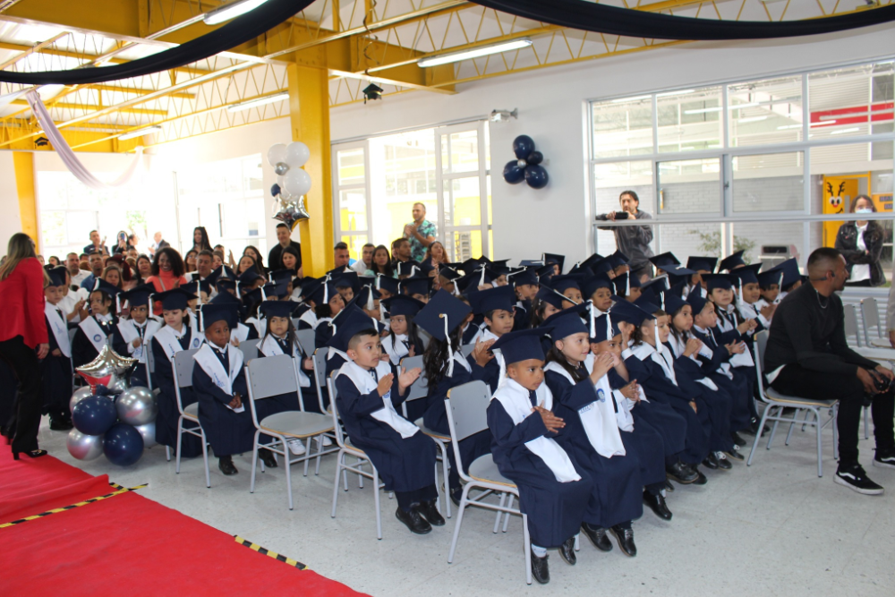
Durante el año 2024, en el Colegio Naciones Unidas IED se adelantaron acciones que le permitieron cumplir con una adecuada gestión en el manejo de los recursos presupuestados y recibidos; se distribuyeron los recursos priorizando las necesidades, teniendo como marco, el Plan Operativo que se deriva del Proyecto Educativo Institucional – PEI, elaborado y adoptado por el Colegio que permite el fortalecimiento del desarrollo integral de los estudiantes dentro de un contexto de calidad educativa y brindando a los educandos condiciones óptimas para cumplir con sus procesos de formación pedagógica.
Los proyectos incorporados pretenden crear mejores condiciones en los diferentes aspectos en los que se desenvuelve toda la comunidad educativa

Slide 6
02.
Rendición de Cuentas
Informes Financieros

Slide 7
Colegio Unidas IED
Rendición de cuentas
a la ciudadanía
EJECUCION DE INGRESOS 2024
Enero 31 de 2023

Slide 8

PREPARACION PROYECTO PRESUPESTO
CIFRAS CONSOLIDADAS 2024
Presupuesto General Aprobado año 2.024 Adiciones Presupuestales 2024 Reducciones Presupuestales 2024 | $ 84.823.084 $ 50.875.463 $ (3.749.186)
Total Presupuesto Definitivo 2024 | $131.949.361
Presupuesto Ingresos Recaudados año 2.024 | $ 131.949.361 | 100%
Presupuesto Gastos Ejecutados año 2.024 | $ 129.141.057 | 97.87%
El valor de la diferencia por $2.808.304 se adiciona como excedente para el año 2025

Slide 9



PREPARACION PROYECTO PRESUPESTO
Recaudos Ingresos Vigencia 2024
Ingresos Operacionales
$97.950
Transferencias
$101.791.351
Recursos de Capital
$30.060.060
Certificados y constancias
Ministerio SGP $ 70.892.233
Secretaria de Educación Gratuidad $ 30.899.018
Recaudos generados por concepto rendimientos y excedentes año 2023.
Total Ingresos $131.949.361

Slide 10

INGRESOS RECAUDADOS VIGENCIA– 2024

Slide 11
Colegio Unidas IED
Rendición de cuentas
a la ciudadanía
EJECUCION DE GASTOS 2024
Enero 31 de 2023

Slide 12


GASTOS DE FUNCIONAMIENTO EFECTUADOS EN LA VIGENCIA– 2024
Total Gastos Funcionamiento $114.161.757
Servicios Personales
Pago del personal que se vincula en forma ocasional para una gestión especifica en desarrollo de actividades diferentes de las educativas, cuando no sean atendidas por personal de planta .
Gastos Generales
Se proyecta todos los gastos relacionados con la adquisición de bienes para el normal funcionamiento del establecimiento educativo
Honorarios Entidad: $ 10.140.000
Gastos de Computador:
Material Didáctico
Materiales y Suministros:
Derechos de Grado
Carnet
Mantenimiento de la entidad
Mantenimiento Mobiliario y equipo
Intereses y comisiones
Actividades científicas y culturales
Total Gastos Generales
$ 1.613.520 $ 1.394.234
$ 4.230.000
$ 1.499.876
$ 1.335.000
$ 77.234.562
$ 4.000.000
$ 38.475 $ 3.876.310
$ 95.221.977
Correspondiente al Contrato del Contador, quién elabora la Contabilidad de acuerdo a la normatividad vigente expedida por la Contaduría General de la Nación
Sistematización Boletines:
$ 8.799.780
Contrato sistematización de boletines para alumnos del colegio durante la vigencia.
Total Servicios Personales $18.939.780

Slide 13
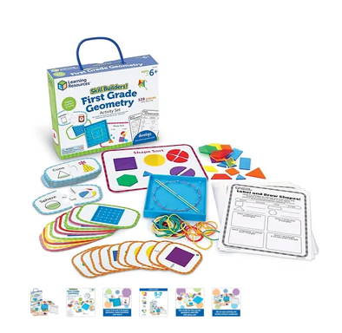


GASTOS DE INVERSION EFECTUADOS EN LA VIGENCIA– 2024
Gastos en que incurre el Colegio para el desarrollo educativo y cultural de su comunidad, es decir, aquellos que contribuyen a mejorar el nivel educativo de los estudiantes y a reforzar el Proyecto Educativo Institucional – PEI del Colegio y se prevé que el desarrollo de los mismos se realice con la participación activa de la población estudiantil
Total Gastos Inversión $14.979.300
Compra de Equipos : $ 13.770.000
Otros Proyectos : $ 1.209.300

Slide 14
GASTOS EJECTUADOS EN LA VIGENCIA– 2024

Slide 15
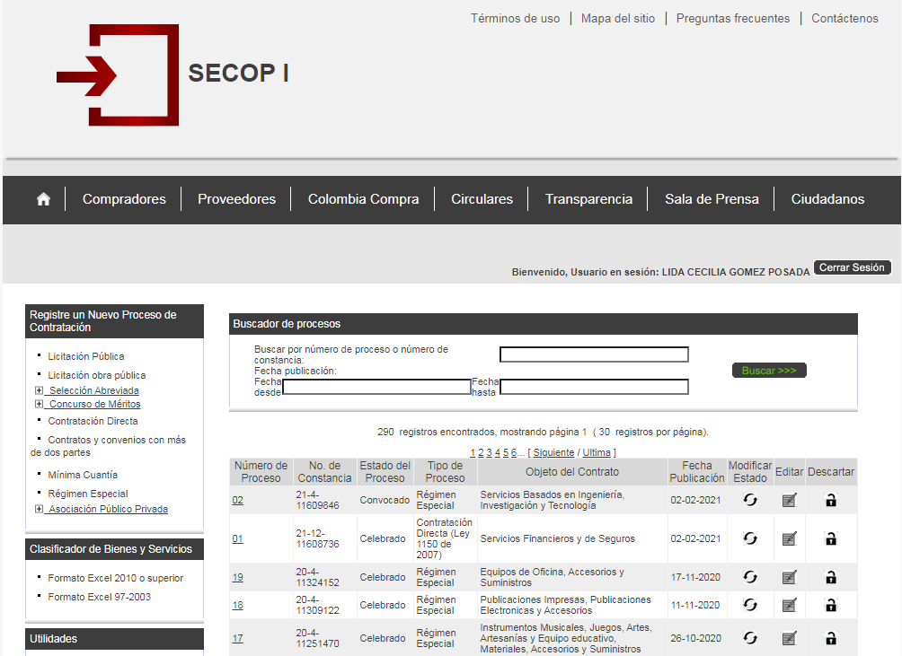

PUBLICACION DE INFORMACION SECOP I-SECOP II
El Secop I y Secop II, es un sistema electrónico que permite la consulta de información sobre los procesos contractuales que se realicen con recursos públicos. Puede acceder por la ruta:
www.colombiacompra.gov.co

Slide 16
03.
Participación Ciudadana

Slide 17
GRACIAS POR SU ATENCION

